Slide 1
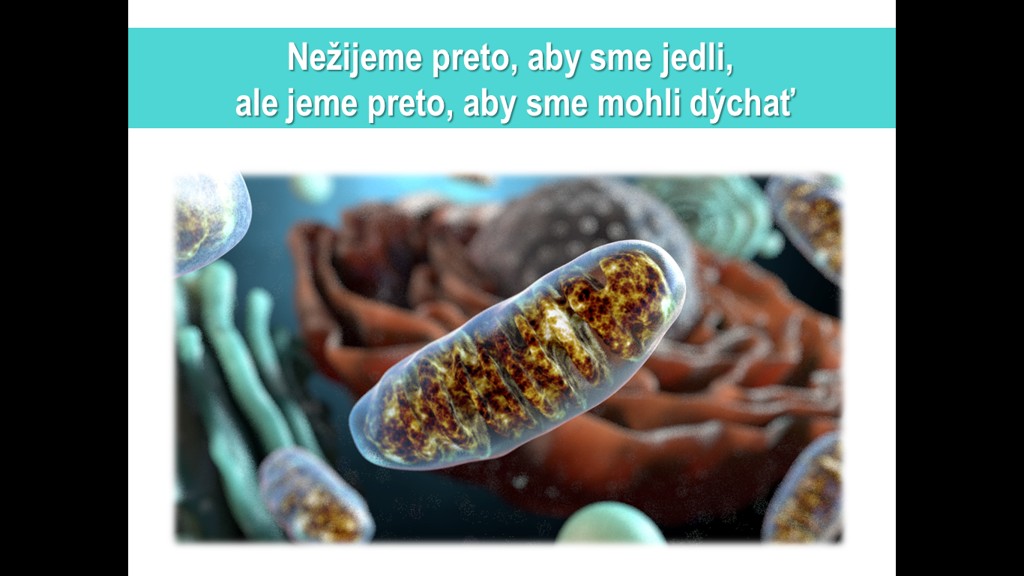
Krebsov cyklu=citrátový cyklus =cyklus trikarboxylových kyselín
Krebsov cyklus a dýchací reťazec

Slide 2
Najdôležitejšia a spoločná metabolická dráha v organizme, ktorou sa rozkladajú všetky látky z potravy ako:
Cukry
Tuky – konkrétne VMKK (glycerol v glykolýze)
Bielkoviny – konkrétne AMK

Slide 3
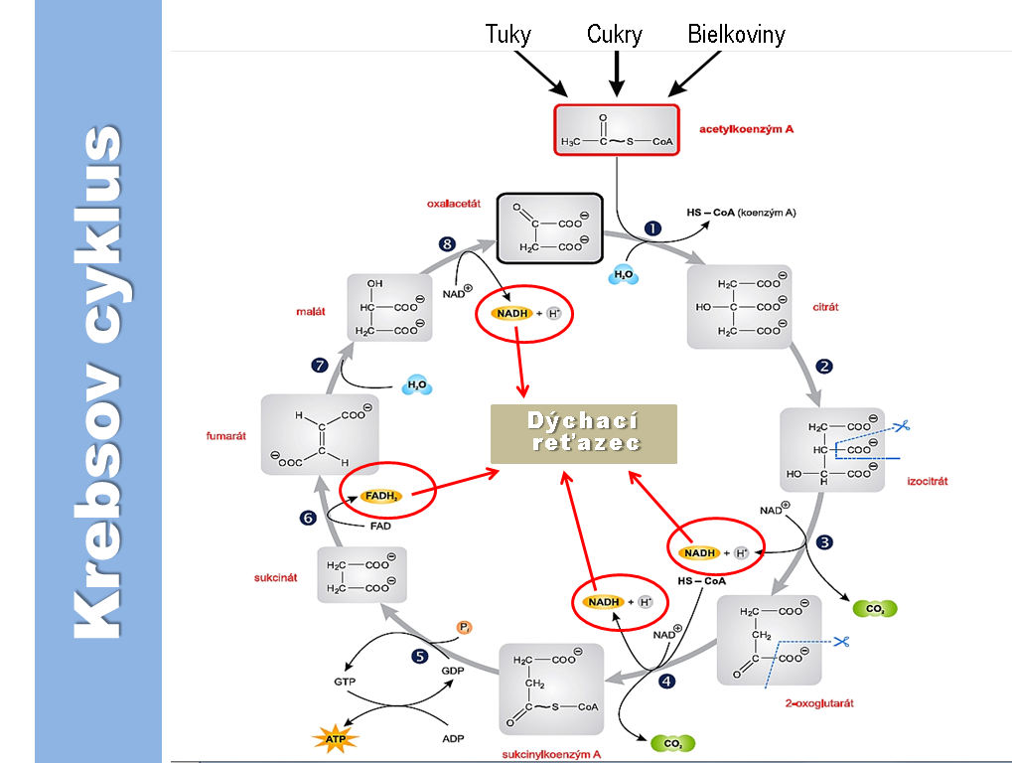
Organické látky z potravy sa menia na spoločný medziprodukt ACETYLKOENZÝM A, ktorý sa rozkladá v Krebsovom cykle

Slide 4
Výsledkom po rozklade 1 molekuly ACETYLKOENZÝMU A (má 2C) sú:
2 molekuly CO₂ – ktoré vydýchneme,
Redukované koenzýmy – prenášače vodíkov:
A) 3 molekuly NADH+ H⁺
B) 1 molekula FADH₂
Energia, 1 molekula ATP nepriamo vo forme GTP
Redukované prenášače vodíkov vstupujú do dýchacieho reťazca, kde pri ich regenerácii (zmene na oxidované formy) odovzdaním H+ na O2, ktorý dýchame, vznikne H2O a uvoľní sa E, ktorá sa uviaže postupne do ATP

Slide 5
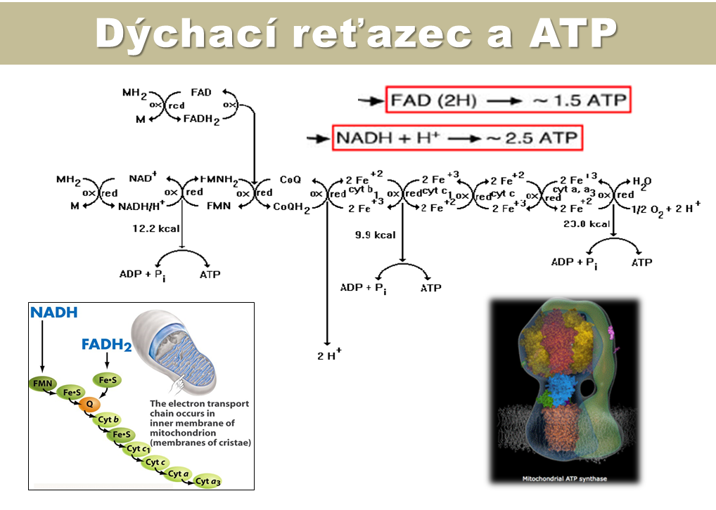

Slide 6
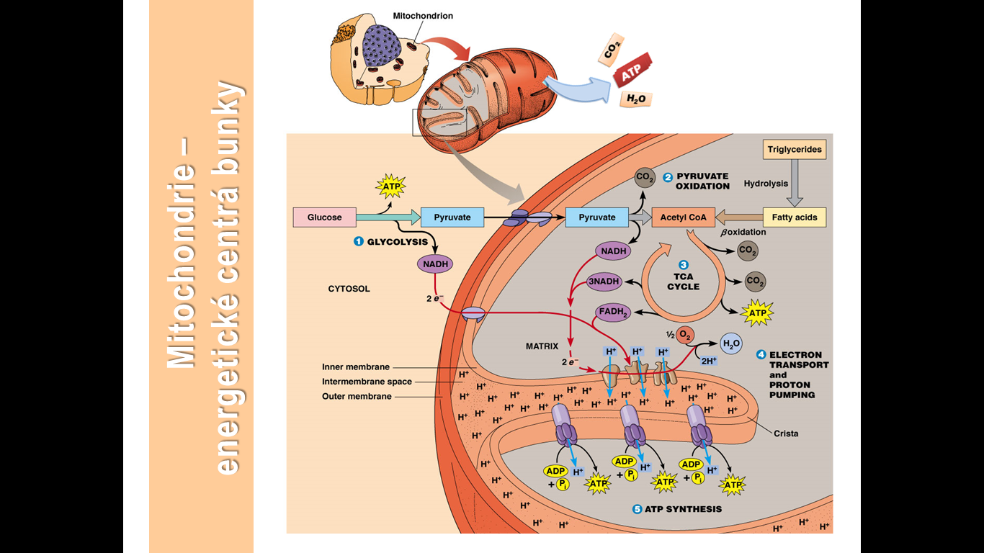
!!!!

Slide 7
